Slide 1
Математика
1 клас
Розділ ІV. Задачі
Урок 65
Задачі. Слова, які допомагають розв’язувати задачу

Slide 2
Організація класу
Вушка, прислухайтесь!
Очки, придивляйтесь!
Носик, глибше дихай!
Ротик, посміхнись!
Спинки, розправляйтесь!
Ручки, піднімайтесь!
Нумо до роботи
Дружно всі взялись!

Slide 3
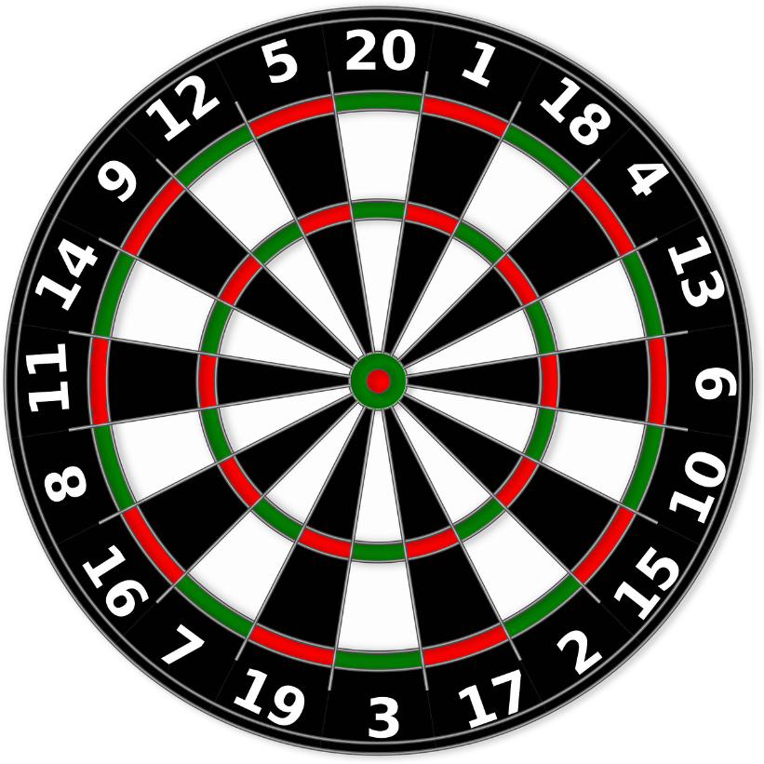
Гра «Математичний Дартс»
10
8
7
10 + 0
2 + 6
3 + 4

Slide 4
Гра «Математичний Дартс»
5
3
1
10 – 5
7 – 4
9 – 8

Slide 5
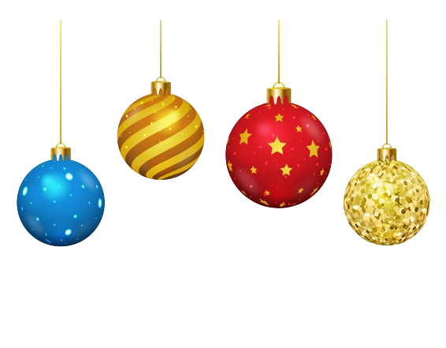
Гра «Хто швидше?»
8 – 5
7 – 1
9 – 4
4 – 4

Slide 6
Гра «Хто швидше?»
2 + 5
7 + 1
3 + 4
5 + 4

Slide 7
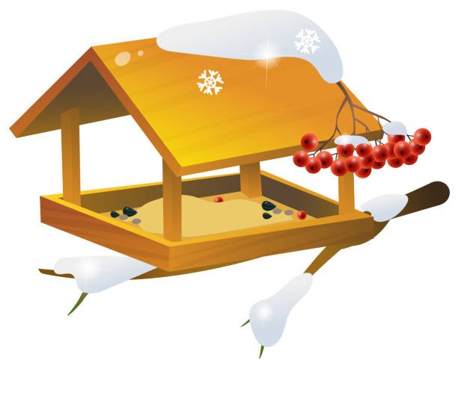
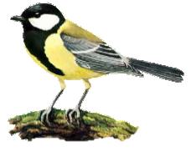
Віршована задача
У садочок до годівниці
Прилетіли три синиці,
Потім ще одна синиця.
Скільки птиць на годівниці?
3 + 1 = 4

Slide 8
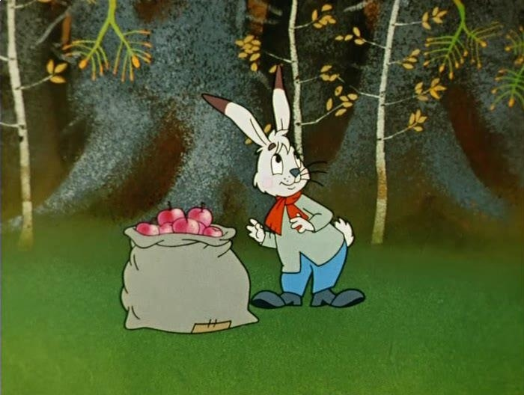
Віршована задача
По дорозі зайчик біг,
Ніс сім яблук на пиріг.
Двоє впали, покотились
Скільки яблук залишилось?
7 – 2 = 5

Slide 9
Віршована задача
Два сіреньких кажани
Сплять в печері до весни.
Шість забралися на кручу.
Скільки вуханів летючих?
2 + 6 = 8

Slide 10
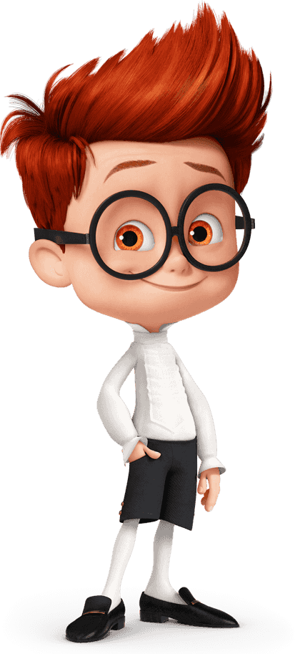
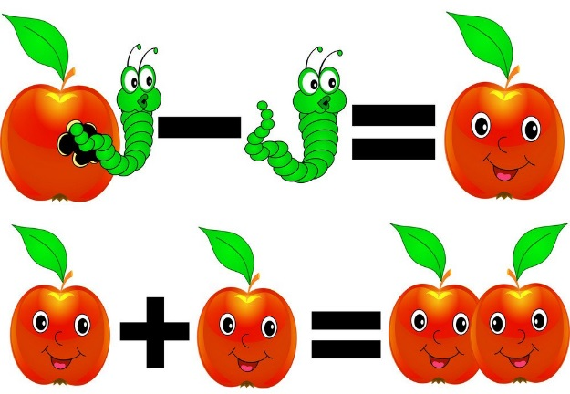
Мотивація навчальної діяльності
Повідомлення теми й завдань уроку
Задача – це …
Сьогодні на уроці ми повторимо головні слова задачі.
Будемо додавати і віднімати в межах 10, порівнювати число і вираз.
Накреслимо відрізки певної довжини.
Математичне цікаве завдання,
Де є умова і запитання.
Добре подумай, щоб все розв’язати,
Ще й відповідь точну і правильну дати.

Slide 11
Сьогодні
15.01.2024
Гімнастика для очей

Slide 12
Довідничок. Опорна схема задачі
Задача
Умова
Запитання
Визначай в умові слова, які допоможуть розв’язати задачу.

Slide 13
Розв’яжи задачу
Прочитай задачу. Визнач, про що вона
У команди лисенят 5 синіх автомобілів і 5 червоних. Скільки всього автомобілів є в команди лисенят?
(авт.)
Відповідь: 10 автомобілів.
Підручник.
Сторінка
55

Slide 14
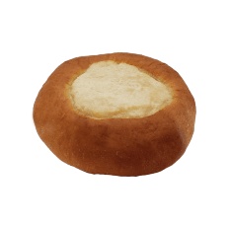
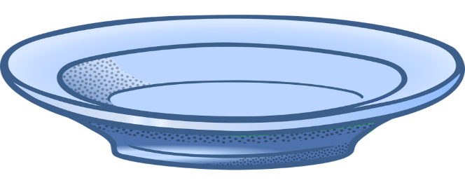
Розв’яжи задачу
Мама спекла 9 ватрушок. За сніданком з’їли 3 ватрушки. Скільки ватрушок залишилося?
(в.)
Відповідь: 6 ватрушок залишилося.
Підручник.
Сторінка
55

Slide 15
Виконуємо додавання і віднімання чисел
Розглянь вирази в кожній колонці. Що їх об’єднує?
Який вираз на додавання можна дописати в кожній колонці?
1 + 9 =
5 + 4 =
10
8 + 0 =
9
8
10 – 9 =
1
8 – 0 =
9 – 4 =
8
5
10 – 1 =
8 – 8 =
9 – 5 =
9
0
4
Запиши 4 рівності з числами 2, 6, 8 в зошиті в клітинку.
Підручник.
Сторінка
55

Slide 16
Порівняння число і вираз
10
2
10 - 0 1
8 - 6 4
>
<
8
9
7+1 7
6 + 3 10
>
<
Запиши і розв’яжи нерівності в зошиті в клітинку.
Підручник.
Сторінка
55

Slide 17
Креслимо і порівнюємо відрізки
Накресли два відрізки: один завдовжки 3см, а інший - на 4см довший.
3см + 4см =
7 см
Підручник.
Сторінка
55

Slide 18
Робота в зошиті
З'єднай вираз із його значенням
5 + 3
7
3 + 4
5 + 2
8
2 + 7
5 + 4
9
4 + 4
Сторінка
47 №1

Slide 19
Робота в зошиті
Скільки всього овочів буде, якщо їх усіх покласти на тарілку?
2 + 3 =
5 (ов.)
Сторінка
47 №2
Відповідь: 5 овочів.

Slide 20
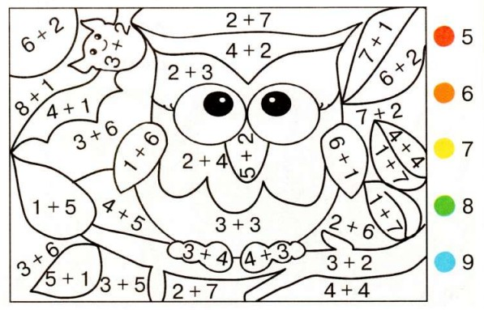
Робота в зошиті
Обчисли й розфарбуй
Сторінка
47 №3

Slide 21
Online завдання
Відскануй QR-код або натисни жовтий круг!

Slide 22
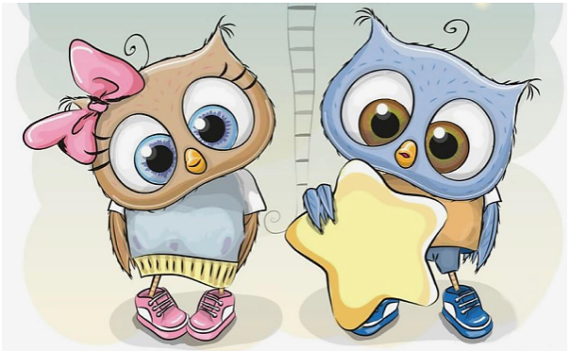
Рефлексія. Вправа «Печиво від совенят»
Я хотів би дізнатися про…
Найкраще
мені вдалося…
Вдома я розкажу про…
Сьогодні
на уроці
я навчився/
навчилася…
Урок
завершую з настроєм…

